Slide 1
Zonta Mentoring Initiative – Women for Women W4W
Zonta International District 28
25.09.2021 online

Slide 2
Warum Zonta D28 Mentoring?
Persönliche Entwicklung der Mentee und der Mentorin
Kontakt zu interessanten jungen Frauen – potentielle Zontians
Einblicke in den Lebensstil und die Ambitionen von jungen Frauen – Auffrischung des Zonta-Clublebens
Bekanntheitsgrad von Zonta erhöhen
Ein Distrikt-Programm ermöglicht länderübergreifende Paarungen

Slide 3
Was ist Mentoring?
Einander zuhören und voneinander lernen
Unterstützung bei persönlichen und beruflichen Entwicklungszielen
Vertrauensvolle Kommunikation/Diskussion von persönlichen Fragen
Bereicherung, Erweiterung und Nutzung von Netzwerken
Gemeinsam vorankommen & Spaß haben!!!!

Slide 4
D28 Mentoring Ansätze
Aufsetzen eines “Godmother Concept” (“Patinnen-Konzept”) in den ZONTA Clubs
Aufsetzen eines ZONTA Mentoring Programms “Women for Women W4W”

Slide 5
1. Das “Godmother Concept”
Paarungen innerhalb von Clubs definieren
Für Neueinsteiger, für langjährige Zontian
Fördern Sie die interne und persönliche Entwicklung von ZONTA
Nutzen Sie das verfügbare Material zum Zonta Leadership auf der the ZONTA web-site
Verwenden Sie die Checkliste für Zonta Patinnen
Bei Fragen wenden Sie sich an die D28-Mentoring-Koordinatorinnen

Slide 6
„Ich möchte ZONTA Patin werden”
Sprich mit Deiner Club-President um eine 1:1 Verbindung zu einem Mitglied herzustellen, oder sprich andere (neue) Zontians pro-aktiv an.
Prüfe das verfügbare Material des Zonta Leadership Development material auf der ZONTA web-site
Prüfe die vorliegende Checkliste für Zonta Patinnen
Bei Fragen kontaktiere die D28 Mentoring Koordinatorinnen über W4WZontaMentoring@gmx.net
Stell eine Verbindung zu Deinem Kontakt her, trefft Euch und legt Euren Weg fest, beginnt das Gespräch und seht, wohin die Verbindung Euch führt - zum Vorteil für Euch beide!
Denk‘ daran, wie viel Erfahrung & wertvolles LEBENS & ZONTA-Wissen du geben und lernen kannst!

Slide 7
2. Das ZONTA Mentoring Programm
Mentoring-Koordinierungsteam mit einer einzigen Anlaufstelle für jede Area in D28
Koordination des Mentoring Programms
Rekrutierung von neuen Mentorinnen & Mentees
Matching der Paarungen (auch Area-übergreifend)
Kommunikation mit Mentorinnen & Mentees
Aufsetzen der Website ZontaDistrict28/Mentoring
Aufsetzen and Verwalten eines Evaluierungs & Feedback Prozesses
Team members
D28 / Area 02 – Meike Rieken, ZC Darmstadt
D28 / Area 03 – Elena Federici Ballini, ZC Milano Sant’ Ambrogio
D28 / Area 04 – Ursula M. Kostal, ZC Vaduz

Slide 8
„Ich möchte Mentorin werden“
Füll das Mentorin-Template aus
Schick das Template an die D28 Mentoring Koordinatorinnen über W4WZontaMentoring@gmx.net
Während Du auf eine passende Mentee wartest, kannst Du
Prüfe das verfügbare Material des Zonta Leadership Development material auf der ZONTA web-site
Lese die Mentoring Session Guidelines (im Appendix)
Bei Fragen kontaktiere die D28 Mentoring Koordinatorinnen über W4WZontaMentoring@gmx.net
Denk‘ daran, wie viel Erfahrung & wertvolles LEBENS & ZONTA-Wissen du geben und lernen kannst!
Kontaktiere Deine Mentee, trefft Euch und legt Euren Weg fest, beginnt das Gespräch und seht, wohin die Verbindung Euch führt - zum Vorteil für Euch beide!!

Slide 9
„ Ich möchte Mentee werden“
Füll das Mentee-Template aus
Schick das Template an die D28 Mentoring Koordinatorinnen über W4WZontaMentoring@gmx.net
Während Du auf eine Mentorin wartest, kannst Du
Deine Mentoring Ziele so klar wie möglich formulieren
Lese die Mentoring Session Guidelines (im Appendix)
Bei Fragen kontaktiere die D28 Mentoring Koordinatorinnen über W4WZontaMentoring@gmx.net
Denk‘ daran, wie viel es von einer anderen Frau über das LEBEN zu lernen gibt!
Kontaktiere Deine Mentorin, trefft Euch und legt Euren Weg fest, beginnt das Gespräch und seht, wohin die Verbindung Euch führt - zum Vorteil für Euch beide!!

Slide 10
W4W Zonta Mentoring – Nächste Schritte
Date | Action | Receivers | Notes
25.09.21 | Programm Präsentation | D28 Board & DC Teilnehmerinnen | Nach erstem Feedback fragen
15.10.21 | Informations-Mail | Area Directorinnen → Club | Nach Feedback fragen, spezielle Area Meetings anbieten
30.10.21 | Website Online | Alle D28 Mitglieder | Päsentation aller Mentoring Artefakte wie Templates, Checklisten und Guidelines
30.10.21 | Erinnerungs-Mail | Area Directorinnen | Nach Feedback fragen, wenn gewünscht, spezielle Area Meetings anbieten
Thereafter Monthly | Bewerbungseingänge für Mentorinnen oder Mentees prüfen | Koordinatorinnen Team | Mentee/Mentor Matching durchführen Feedback über das Programm an District Board/Area Directorinnen Evaluaierungs Prozess

Slide 11
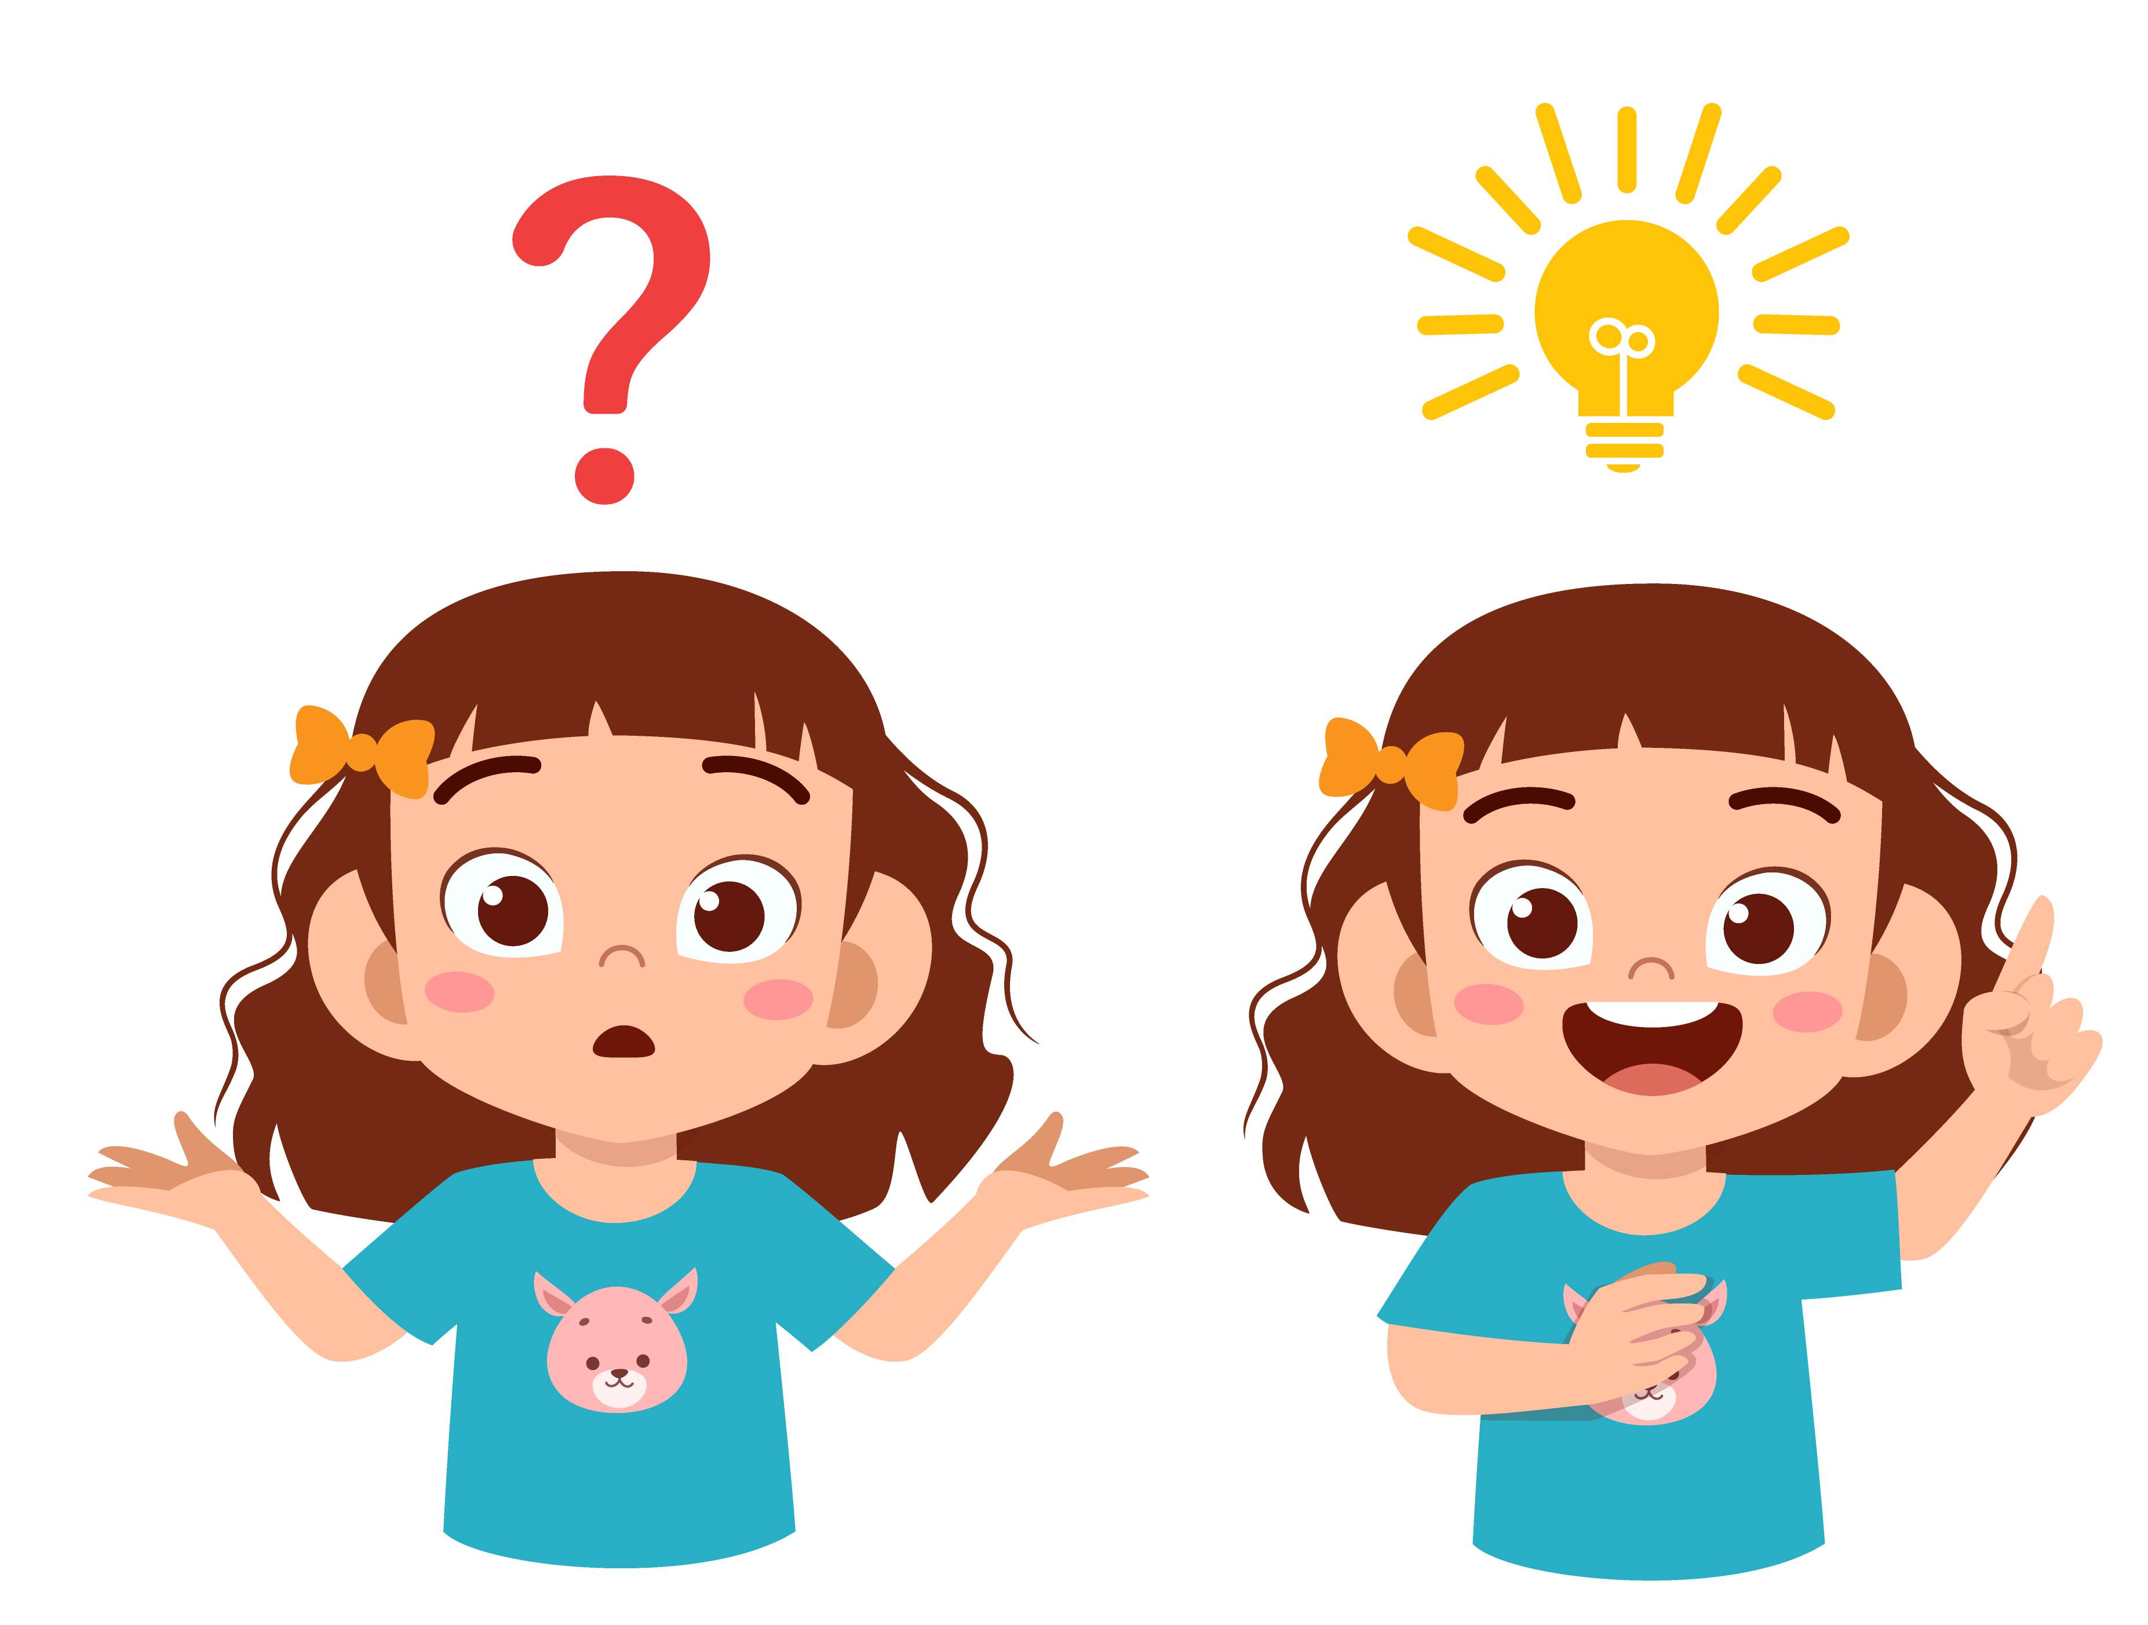
Questions and suggestions
Mail to W4WZontaMentoring@gmx.net

Slide 12
D28 Mentoring – W4W
Appendix

Slide 13
Mentoring Artefacts
Mail to W4WZontaMentoring@gmx.net
Mentoring Session Guidelines (see next slide)
Mentor and Mentee application templates
Checklist for “Godmother’s”
Welcome To Zonta
Mentor Template
Mentee Template

Slide 14
Mentoring Session Guidelines
1st Mentee – Mentor Connect after matching
Clarify mutual expectations
Define targets, content and frame work of the co-operation
E.g. Discussion topics/questions shared by email prior to each session - yes/no
Define frequency and nature/location
Recommendation is to connect once per month
E.g. phone, Online meeting, private house, restaurant/café for the sessions
Duration of collaboration
Recommendation is 12 months
Time and duration of the connect
Recommendation is 1-2 hrs per session
Regular Mentee – Mentor connect
Warming-up
How are you? New news? What happened since the last connect?
Discussion on the tasks/questions
Review of last connect - any trouble, if yes, which?
Celebrate successes together
Today‘s questions/concerns and target definitions – What? How?
Ways to overcome current obstacles
New target settings, new milestone definitions
Feedback and agreements for the next connect

